Slide 1
PRÁTICAS DE PESQUISA
APLICADAS AO StartupOne

Slide 2

JORNADA EMPREENDEDORA
PONTO DE
PARTIDA
CONFIRMAÇÃO
DO FOCO
MODELO DE
NEGÓCIO
VIABILIZANDO
O NEGÓCIO
LIGANDO OS
MOTORES
Identifique sua Vocação ou Propósito
Entenda seu Cliente
Modele seu Negócio
Levante Recursos
Capacite-se
Use como
referência
FASES ONDE PRÁTICAS DE PESQUISA PODEM TRAZER GRANDES CONTRIBUIÇÕES
Busque
sintonia
Identifique Oportunidade
(real ou hipotética?)
Confirme a Oportunidade
Valide seu
Modelo
Desenvolva o Plano de Negócio
Estruture a empresa
?
?

Slide 3
JORNADA EMPREENDEDORA
PONTO DE
PARTIDA
CONFIRMAÇÃO
DO FOCO
MODELO DE
NEGÓCIO
VIABILIZANDO
O NEGÓCIO
LIGANDO OS
MOTORES
Identifique sua Vocação ou Propósito
Entenda seu Cliente
Modele seu Negócio
Levante Recursos
Capacite-se
Use como
referência
Busque
sintonia
Identifique Oportunidade
(real ou hipotética?)
Confirme a Oportunidade
Valide seu
Modelo
Desenvolva o Plano de Negócio
Estruture a empresa
?
?

Slide 4
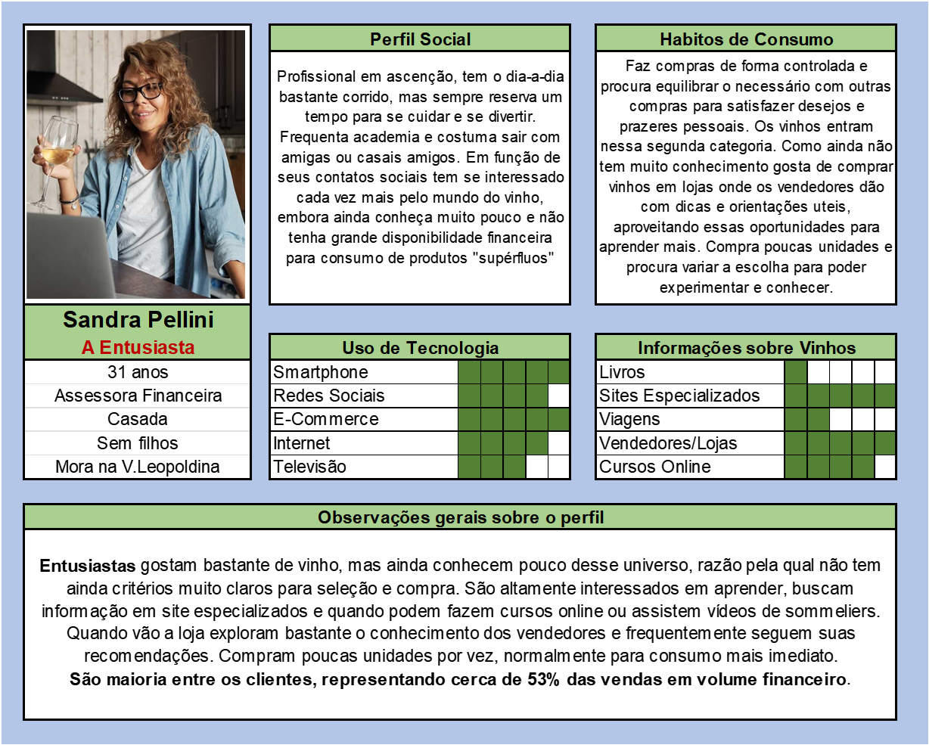
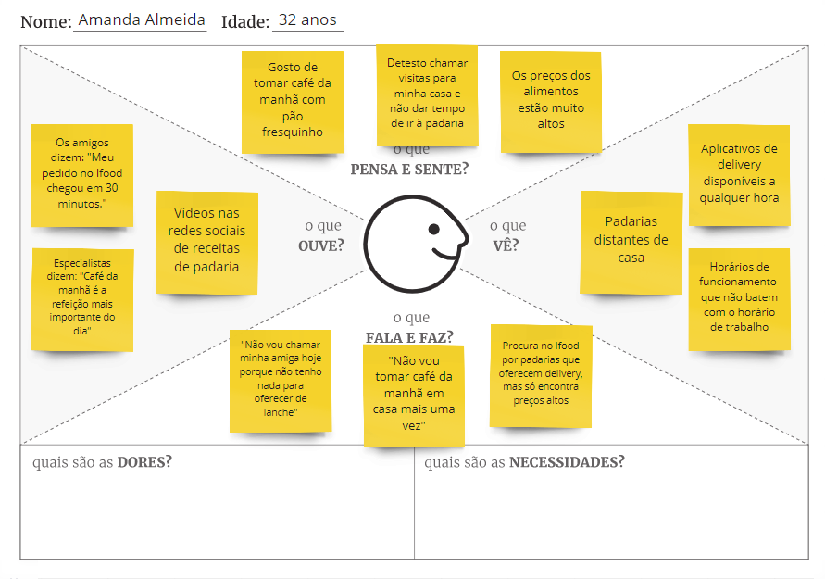
IDENTIFICANDO E DESCREVENDO SEUS CLIENTES
Cada persona deve representar um perfil de usuário de nosso produto ou serviço, e deve ser descrita buscando ser o mais realista no registro de suas características pessoais, hábitos, atividades frequentes, seus desejos/necessidades e suas dores...
Deve abranger, portanto, todas as características que julgarmos relevantes para contribuir na definição mais clara das funcionalidades que iremos prever em nosso software
IDENTIFICANDO E DESCREVENDO
PERSONAS

Slide 5
MAS COMO ORGANIZAR E CONDUZIR UMA PESQUISA ??

Slide 6
Dinâmica de Planejamento de Pesquisa
Projeto: Mochila Inteligente com Powerbank Embutido
Cliente: NeoCarry (empresa entrante no mercado de mochilas e acessórios urbanos)
Desafio: A NeoCarry deseja lançar uma mochila inteligente com powerbank embutido (10.000 mAh), porta USB externa, compartimento para notebook 15”, material resistente à água, bolsos organizadores e zíper oculto antirroubo.
A empresa não sabe se há interesse suficiente no produto, quem é o público prioritário, e qual preço/posicionamento são adequados, por isso quer contratar seu grupo para a condução de uma pesquisa de mercado.
Expectativa: Antes de realizar a contratação de seu grupo a NeoCarry pediu que vocês apresentem o esboço de um plano de pesquisa que detalhe como vocês organizariam a pesquisa de mercado para responder as seguintes questões:
Existe demanda real ?
Quais segmentos têm maior interesse ?
Quais atributos são mais valorizados ?
Qual faixa de preço é aceitável ?
Quais canais de compra são preferidos ?

Slide 7
Dinâmica de Planejamento de Pesquisa
Hipóteses Iniciais dos executivos da NeoCarry:
Público-alvo provável:
Estudantes universitários e jovens profissionais (18–35) que usam mochila diariamente.
Pessoas que trabalham/estudam com notebook e passam muito tempo em deslocamento.
Prováveis preferências do consumidor
H1: Usuários valorizam bateria integrada + segurança antirroubo.
H2: Design e conforto (ergonomia) são decisivos na compra.
H3: Preço de aceitação: R$ 249–349.
H4: Canais preferidos: e-commerce e marketplaces.
Sua missão:
Reúnam-se em grupos de até 4 pessoas
Discutam a demanda e as hipóteses da NeoCarry
Elaborem um esboço preliminar de Plano de Pesquisa propondo e justificando etapas do processo, técnicas aplicáveis, fontes de informação e entregáveis que vocês acreditam serem necessárias para a execução desse projeto
Tempo disponível: 30 minutos

Slide 8
COMO IRÃO ORGANIZAR E CONDUZIR ESSA PESQUISA ?

Slide 9
O processo de pesquisa
Definição do problema e dos objetivos da pesquisa
Desenvolvimento do Plano de Pesquisa
Coleta de informações
Análise das informações
Apresentação dos resultados
Tomada de Decisão (Ação !)

Slide 10
O processo de pesquisa
Definição do problema e dos objetivos da pesquisa
Desenvolvimento do Plano de Pesquisa
Coleta de informações
Análise das informações
Apresentação dos resultados

Slide 11
O processo de pesquisa
Definição do problema e dos objetivos da pesquisa
IMPORTANTE
Clareza do problema e dos objetivos e é fundamental
O problema de pesquisa não pode ser definido de maneira muito genérica nem excessivamente limitada
“PRECISAMOS SABER SE OS ALUNOS ESTÃO PRONTOS PARA VOLTAR ÀS AULAS PRESENCIAIS E QUAIS SUAS PREOCUPAÇÕES, PARA DEFINIR COMO SERÁ O RETORNO”

Slide 12
Definição do problema e objetivos da pesquisa
Diferentes objetivos de uma pesquisa
Pesquisa Exploratória
“PRECISAMOS SABER SE OS ALUNOS ESTÃO PRONTOS
PARA VOLTAR ÀS AULAS PRESENCIAIS E
QUAIS SUAS PREOCUPAÇÕES, PARA DEFINIR COMO SERÁ O RETORNO”
Busca esclarecimentos do problema
sugere soluções ou novas idéias.
Pesquisa Descritiva
Determina magnitudes.
“PRECISAMOS SABER QUAL O PERCENTUAL DE ALUNOS ESTÁ
PREPARADO PARA VOLTAR ÀS AULA PRESENCIAIS, IDENTIFICANDO O
VOLUME E AS CAUSAS DAS RESTRIÇÕES DOS QUE NÃO PODEM VOLTAR”
Pesquisa Causal
Testa relações de causa e efeito.
Testa hipóteses sobre essas relações
“PRECISAMOS CONFIRMAR SE O PRINCIPAL FATOR DE RESISTÊNCIA
PARA A VOLTA AO PRESENCIAL É O MEDO DE CONTÁGIO OU
APENAS A PREFERÊNCIA PELO MODELO ON-LINE? ”

Slide 13
O processo de pesquisa
Definição do problema e dos objetivos da pesquisa
Desenvolvimento do Plano de Pesquisa
Elaboração do Plano de Pesquisa com a definição de:
Tipos e fontes de dados
Abordagem de pesquisa (escolha de métodos)
Instrumentos de pesquisa
Plano de amostragem
Método de contato

Slide 14
O processo de pesquisa
Definição do problema e dos objetivos da pesquisa
Desenvolvimento do Plano de Pesquisa
Elaboração do Plano de Pesquisa com a definição de:
Tipos e fontes de dados
Abordagem de pesquisa (escolha de métodos)
Instrumentos de pesquisa
Plano de amostragem
Método de contato

Slide 15
Tipos e fontes de dados
Diferentes abordagens de Pesquisa
são dados novos, que serão coletados para uma finalidade especifica ou para um projeto especifico de pesquisa.
São obtidos por demanda e esforço próprios do interessado
Dados
primários
são aqueles que foram coletados para outra finalidade ou momento e podem ser encontrados prontos e disponíveis para uso
      Fontes internas (apenas empresas em operação).
      Publicações governamentais.
      Periódicos e livros.
      Dados comerciais.
      Informações on-line (Associações/Entidades de Negócios ...)
      Podem ser públicos ou comerciais e negociáveis
Dados
secundários
Pesquisa Web

Slide 16
O processo de pesquisa
Definição do problema e dos objetivos da pesquisa
Desenvolvimento do Plano de Pesquisa
Elaboração do Plano de Pesquisa com a definição de:
Tipos e fontes de dados
Abordagem de pesquisa (escolha de métodos)
Instrumentos de pesquisa
Plano de amostragem
Método de contato

Slide 17
Escolha do método de pesquisa
Tipos mais comuns em pesquisas de marketing
Survey (Enquete/Entrevista)
Pesquisa Etnográfica (Observação)
Focus Groups (Grupos focais)
Método Delphi (Consulta à especialistas)
Comportamental (Analise de rastro digital)
Experimental (Testes e Observação)

Slide 18
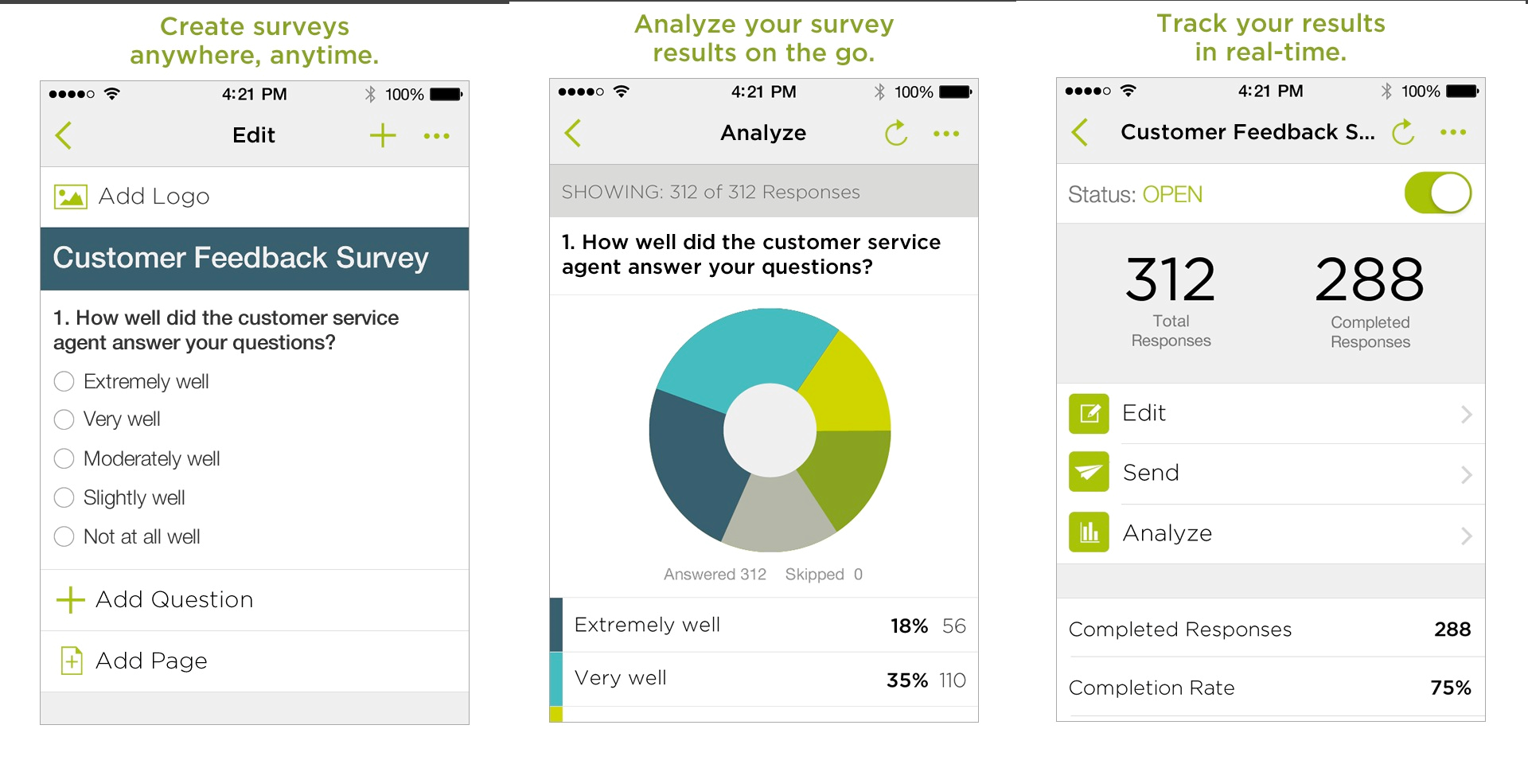
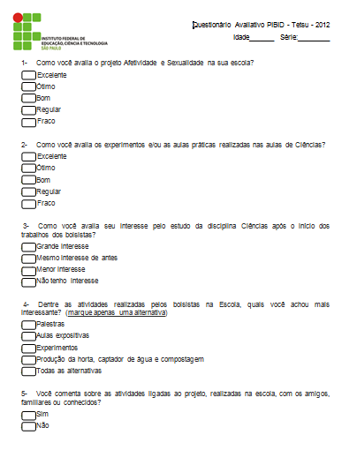


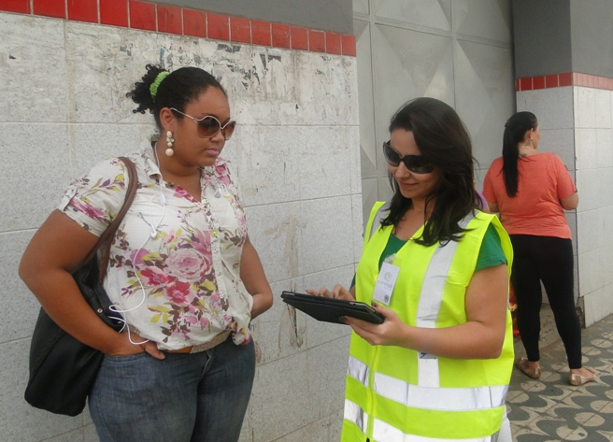
Survey (ENQUETE / PESQUISA)
... Ou pode ser aplicado de forma digital
Levantamento realizado com apoio de questionário
Estruturado ou semiestruturado
Qualitativo ou quantitativo
Com questões abertas e questões fechadas
Pode ser usado em entrevista pessoal ou auto aplicado ...
Método mais adequado para alto volume de entrevistados e de dados

Slide 19


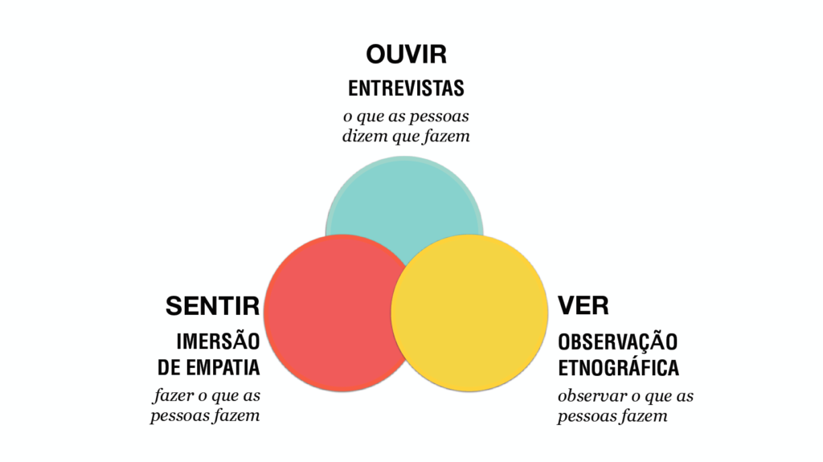

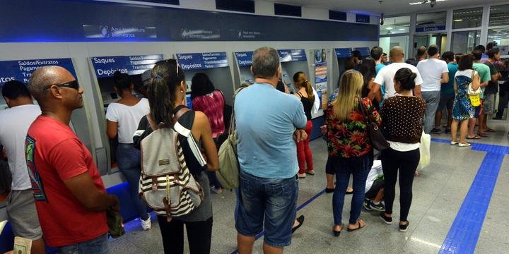
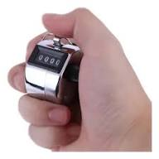

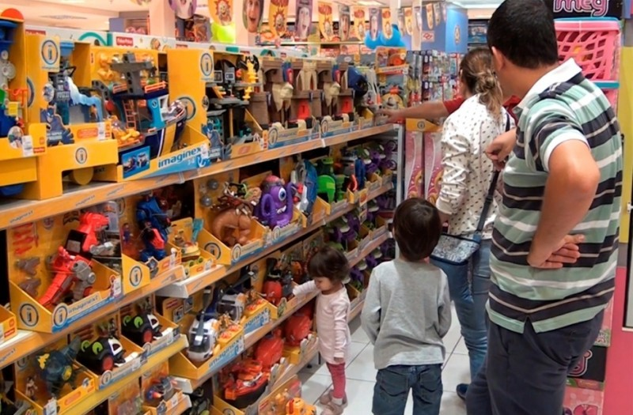
Pesquisa Etnográfica

Slide 20

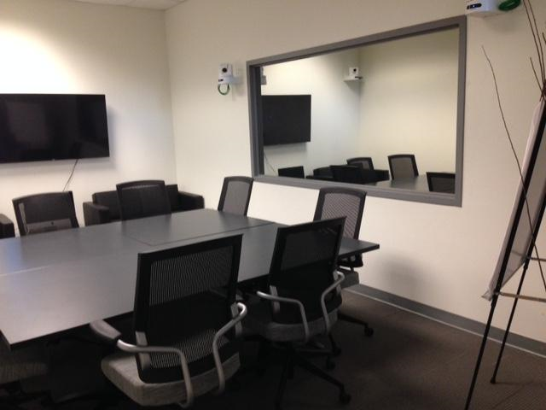


Focus group
Consulta a consumidores através de Pesquisa observada
Realizada em pequenos grupos
E com roteiro pré-definido
...Consistindo de Experimentação,
Dinâmica de uso ou Discussão de tema ...
Método bastante recomendado para testar ideias ou produtos, ouvir opiniões e Validar conceitos...
... Com observação oculta por pesquisadores e analistas, através de espelhos ou câmeras
Sessões moderadas por especialista...

Slide 21
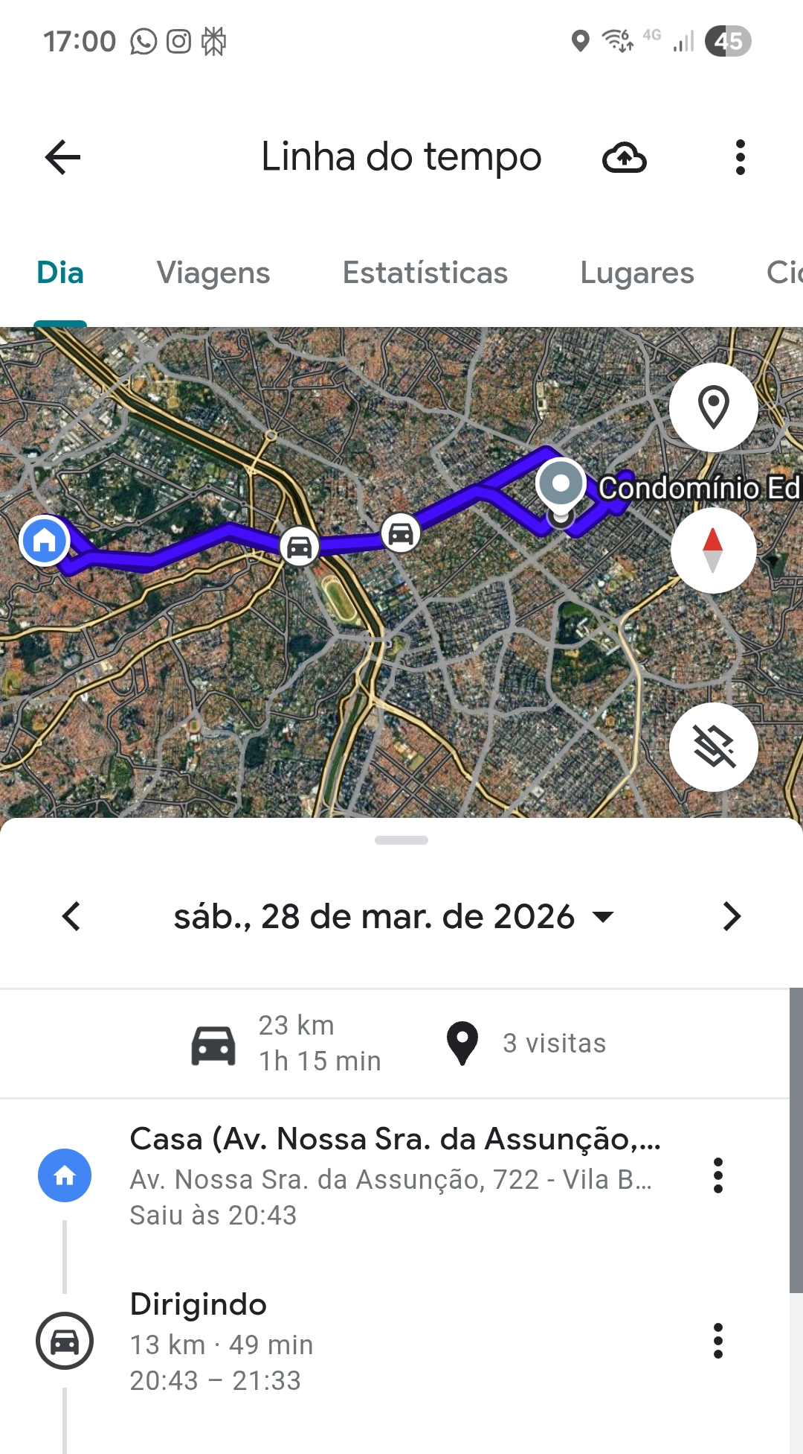
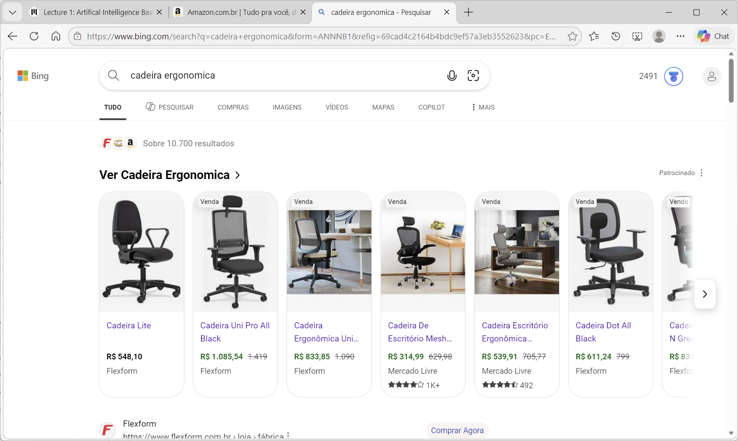
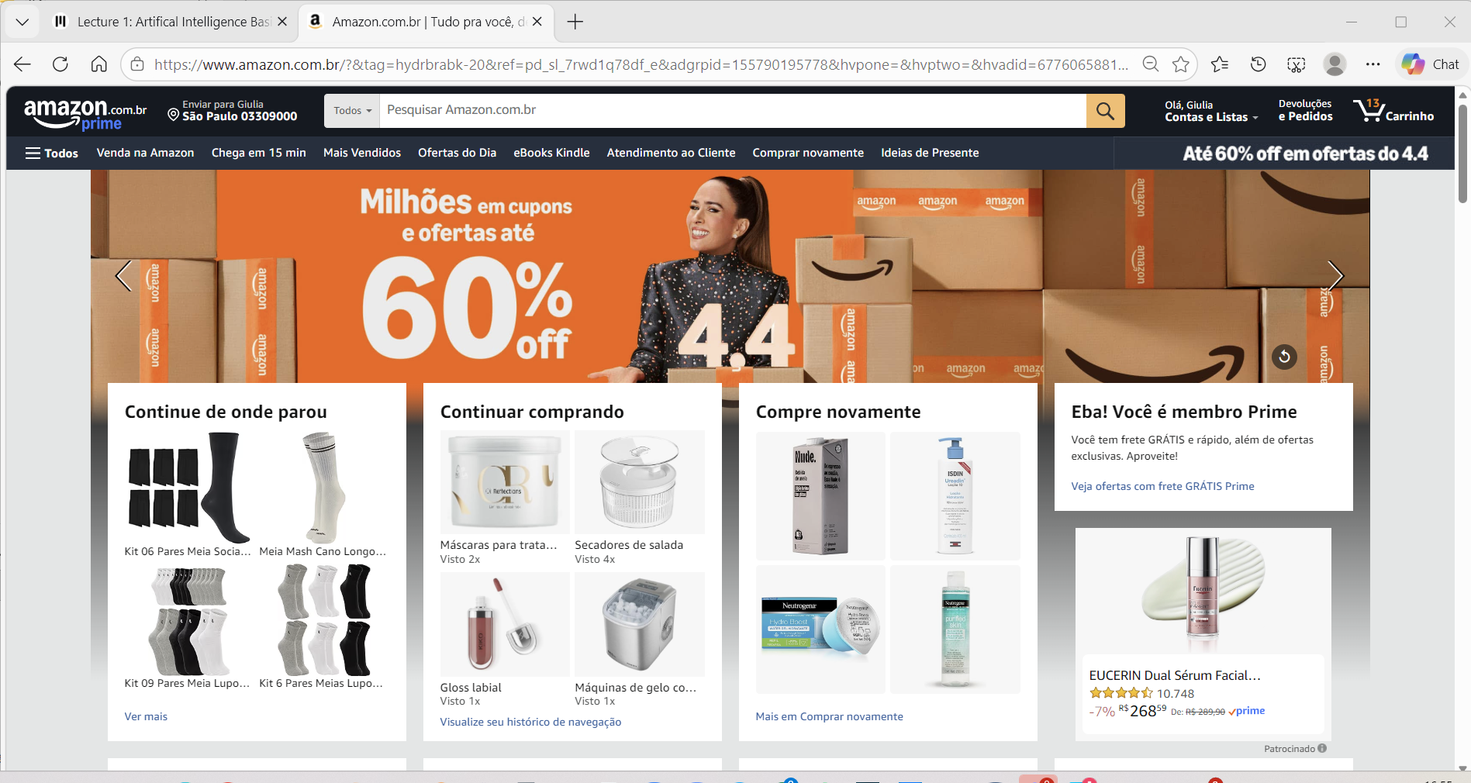

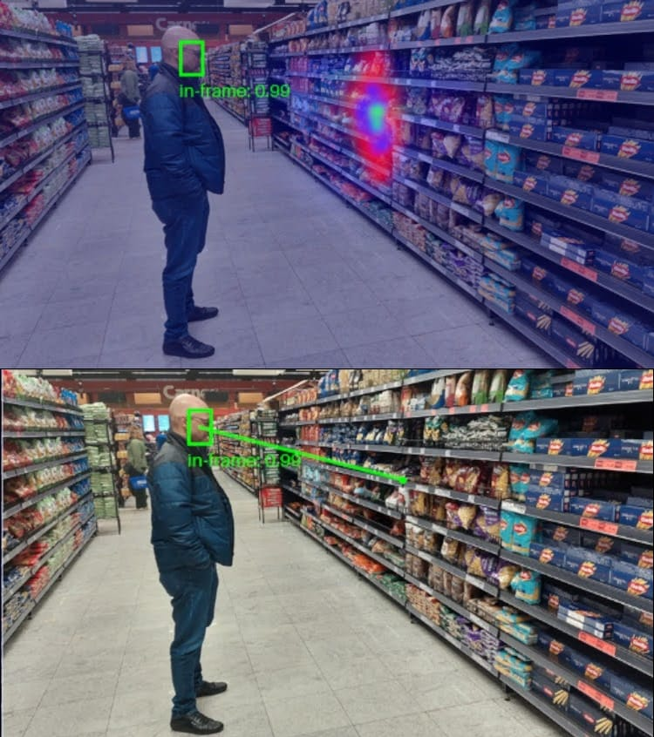
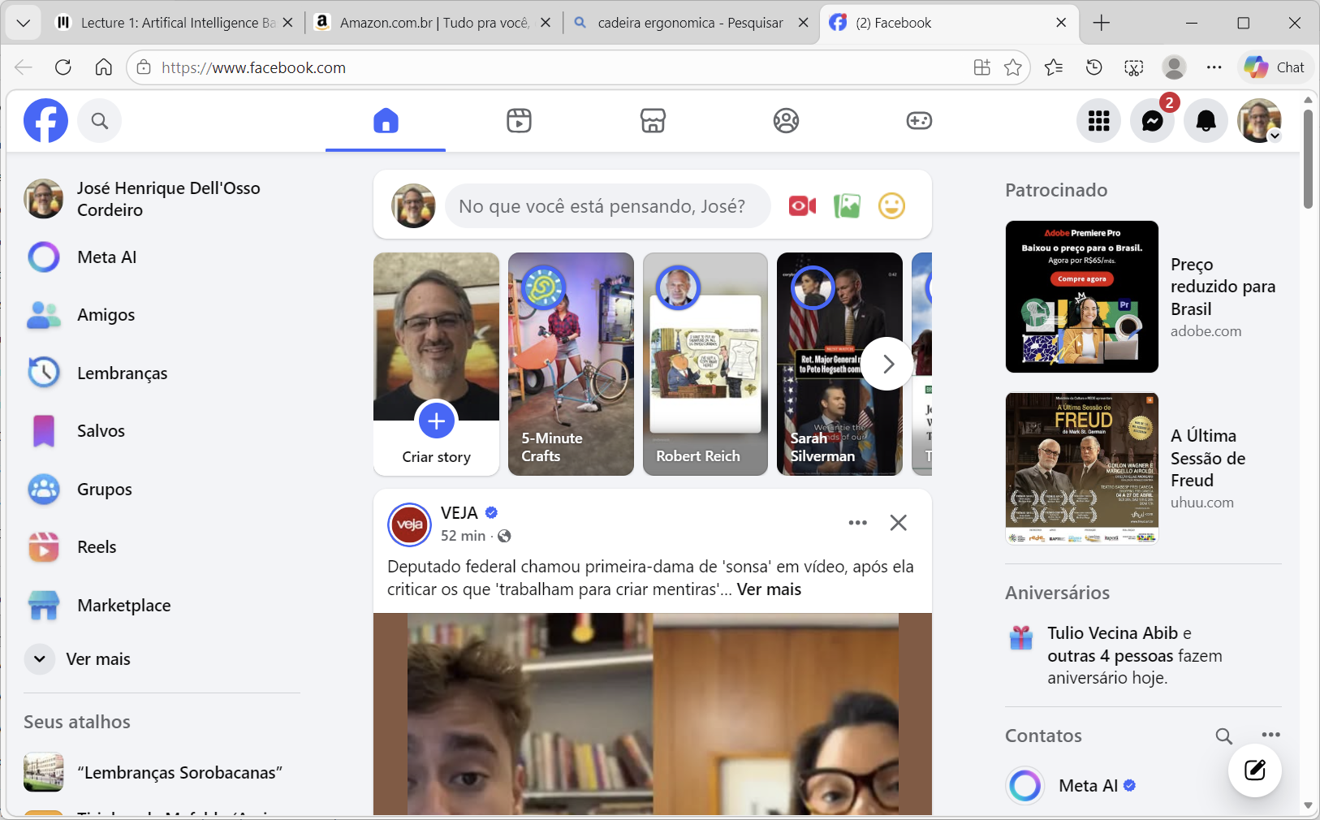
Método comportamental
Coleta de dados comportamentais
Comportamento de Compra, busca, consumo, interesses...
Fortemente embasada em dados secundários
Base para a IoB
(Internet of Behavior)

Slide 22



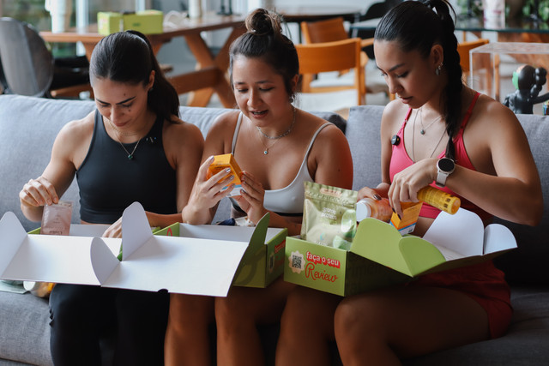
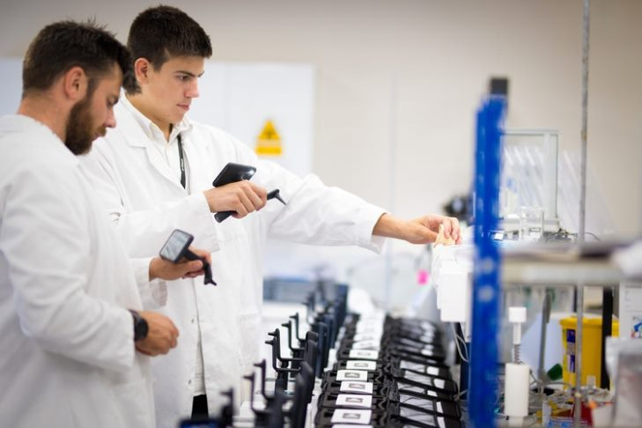
Método experimental
Simulações
Tentativa e erro
Avaliação de opções
Testes de protótipos
Processos científicos
...

Slide 23


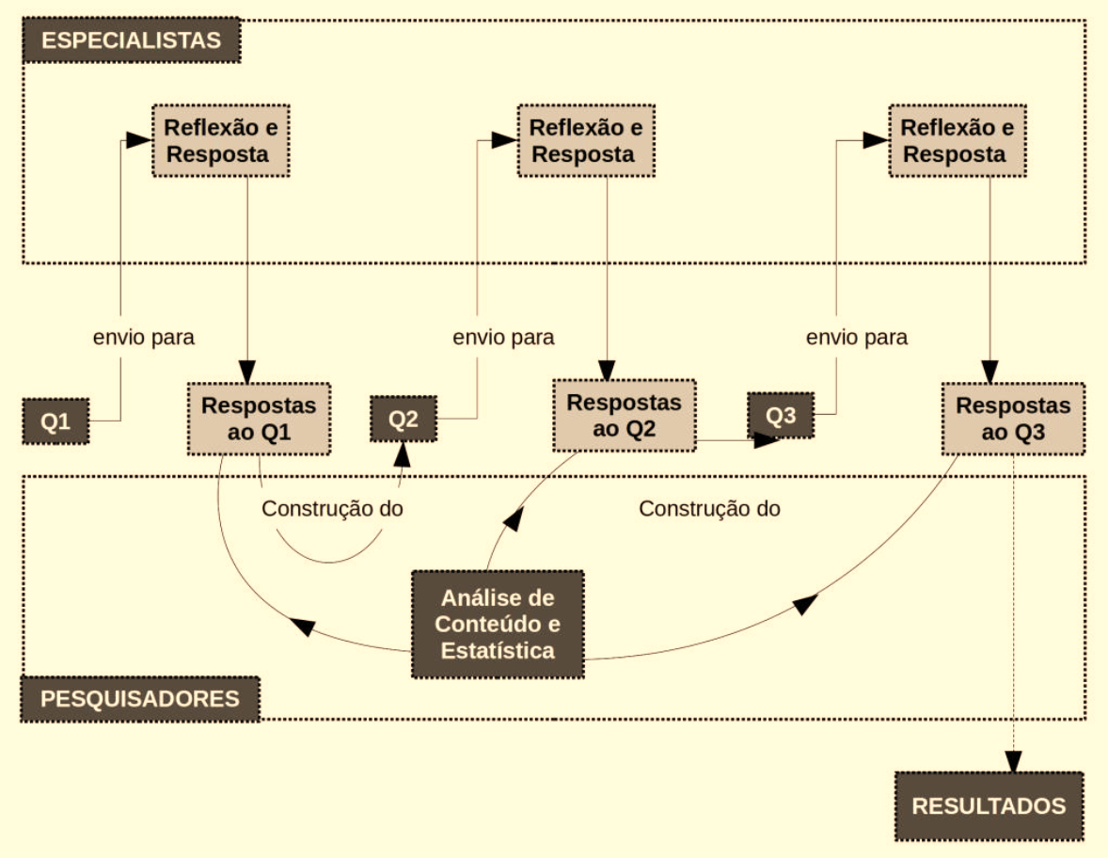

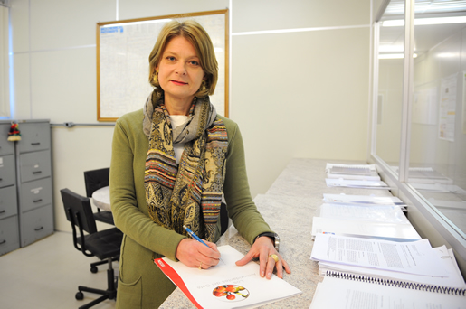

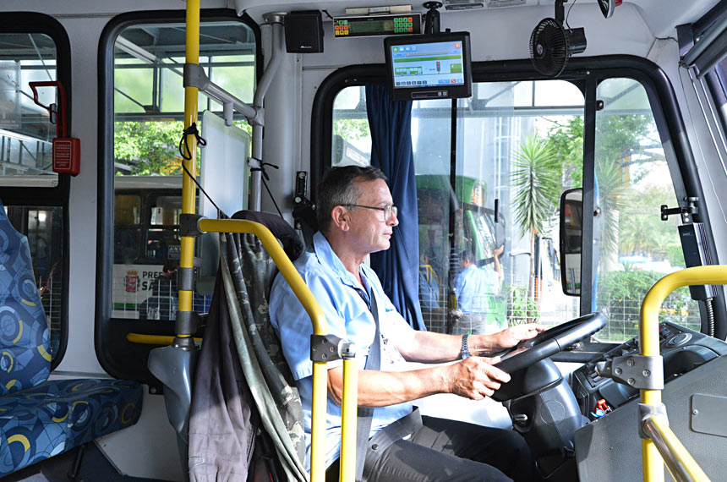

Método DELPHI
Consulta a especialistas que utiliza survey de múltiplas rodadas com
respostas anônimas
Busca de consenso entre os especialistas sobre cenários futuros
Profissionais da Área
Pesquisa & Desenvolvimento
Executivos
Adequado para exploração de cenários futuros de temas sobre os quais não há dados históricos que permitam extrapolação
Estudiosos
Usuários
Líderes
Observadores ...

Slide 24
O processo de pesquisa
Definição do problema e dos objetivos da pesquisa
Desenvolvimento do Plano de Pesquisa
Elaboração do Plano de Pesquisa com a definição de:
Tipos e fontes de dados
Abordagem de pesquisa (escolha de métodos)
Instrumentos de pesquisa
Plano de amostragem
Método de contato

Slide 25
Definição dos instrumentos de pesquisa
    Questionário: Conjunto de perguntas (abertas ou fechadas) que são feitas ao entrevistado
    Roteiro: No caso de pesquisas baseadas em observação é preciso um roteiro que determine o que será observado e os procedimentos de observação e métodos de documentação
    Observação: Métodos semi-estruturados que permitem ampla gama de respostas (aplicação mais exploratória)
    Instrumentos Mecânicos: coletores ou medidores (mais experimentais)
    IAs Generativas !!

Slide 26
O processo de pesquisa
Definição do problema e dos objetivos da pesquisa
Desenvolvimento do Plano de Pesquisa
Elaboração do Plano de Pesquisa com a definição de:
Tipos e fontes de dados
Abordagem de pesquisa (escolha de métodos)
Instrumentos de pesquisa
Plano de amostragem
Método de contato

Slide 27
Definição do plano de amostragem
    Unidade de Amostragem: Quem será entrevistado? Qual o perfil ideal dos entrevistados? Qual o perfil das empresas?...
    Tamanho da Amostra: Quantas pessoas serão entrevistadas? Quantas empresas serão pesquisadas?
    Procedimento de Amostragem: Como os entrevistados serão selecionados? Qual o corte? Adotaremos segmentação da Amostra?
    Como serão Contatados?: Correio, Telefone, Pessoal ou On-line...
Calculadora de Amostragem

Slide 28
O processo de pesquisa
Definição do problema e dos objetivos da pesquisa
Desenvolvimento do Plano de Pesquisa
Coleta de informações
Estruturação e ativação da equipe
Definição de tempo e/ou volume da coleta
Aplicação do Método/Ferramenta
Coleta e documentação de dados/informações/descobertas

Slide 29
O processo de pesquisa
Definição do problema e dos objetivos da pesquisa
Desenvolvimento do Plano de Pesquisa
Coleta de informações
Análise das informações
Tabulação / limpeza /organização dos dados
Analise (manual/estatística/I.A. ...)
Conclusões

Slide 30
O processo de pesquisa
Definição do problema e dos objetivos da pesquisa
Desenvolvimento do Plano de Pesquisa
Coleta de informações
Análise das informações
Apresentação dos resultados

Slide 31
Uma boa pesquisa de marketing ...
É científica.
É criativa.
Utiliza métodos múltiplos.
Conjuga a interdependência dos modelos com os dados.
Conhece o custo e o valor da informação.
Mantém um ceticismo sadio.
É ética.

Slide 32
O método de Survey
... Ou pode ser aplicado de forma digital
Levantamento realizado com apoio de questionário
Estruturado ou semiestruturado
Qualitativo ou quantitativo
Com questões abertas e questões fechadas
Pode ser usado em entrevista pessoal ou auto aplicado ...
Método mais adequado para alto volume de entrevistados e de dados

Slide 33
A MONTAGEM DO QUESTIONÁRIO
TIPOS DE PERGUNTAS FECHADAS
DICOTÔMICA | Duas respostas possíveis | Sim / Não
MULTIPLA ESCOLHA | Questão com 2 ou mais respostas possíveis | Múltiplas opções de resposta
ESCALA LIKERT | Indicação de concordância/ discordância com escala | Discordo Discordo Neutro Concordo Concordo Totalmente Totalmente
DIFERENCIAL SEMANTICO | Escala que liga duas palavras bipolares | Grande _____________________________Pequeno
ESCALA DE IMPORTÂNCIA | Escala que mede a importância dada a um determinado atributo | Extremamente Muito Alguma Pouco Totalmente sem Importante Importante Importância Importante Importância
ESCALA DE CLASSIFICAÇÃO | Escala que classifica algum atributo de “excelente” a “ruim” | Excelente Bom Razoável Ruim Péssimo
ESCALA DE INTENÇÃO DE COMPRA | Escala que descreve a intenção de compra do entrevistado | Certamente Provavelmente Não tenho Provavelmente Certamente Usaria Usaria certeza não usaria não usaria
Fonte: Kotler

Slide 34
A MONTAGEM DO QUESTIONÁRIO
TIPOS DE PERGUNTAS ABERTAS
COMPLETAMENTE NÃO ESTRUTURADA | Admite diversas formas de resposta | Qual sua opinião...
ASSOCIAÇÃO DE PALAVRAS | Apresenta palavras e pede qual palavra vem a cabeça a partir dessa | Companhia Aérea __________________________
COMPLEMENTAÇÃO DE FRASE | Frase incompleta para ser completada pelo entrevistado | Quando escolho uma Cia aérea procuro ________
COMPLEMENTAÇÃO DE HISTÓRIA | História incompleta para ser completada pelo entrevistado | Na última vez que viajei de avião _______________ __________________________________________
COMPLEMENTAÇÃO DE FIGURA | Figura apresentada com 2 personagens onde um afirma algo. O entrevistado preenche o outro balão com a reação
TESTE DE PERCEPÇÃO TEMÁTICA | A partir de uma figura apresentada o entrevistado deve inventar uma história
Fonte: Kotler

Slide 35
A MONTAGEM DO QUESTIONÁRIO
    CUIDADOS NA MONTAGEM
Certifique-se de que as perguntas não sejam tendenciosas. Não induza o entrevistado a uma reposta
Não faça perguntas complexas. Perguntas que incluem múltiplas ideias ou duas questões em uma só confundem os entrevistados
Faça perguntas específicas. Em alguns casos é aconselhável acrescentar dicas de memória. Por exemplo, seja específico com períodos de tempo.
Evite jargões ou abreviações. Evite expressões e siglas que não sejam de conhecimento geral
Evite palavras sofisticadas ou incomuns. Use apenas palavras corriqueiras
Evite palavras ambíguas. Palavras como “normalmente” ou “frequentemente” não possuem significado específico
Evite perguntas que incluam uma negação. É melhor dizer “Você já...” do que dizer “Você nunca”
Fonte: Kotler

Slide 36
A MONTAGEM DO QUESTIONÁRIO
    CUIDADOS NA MONTAGEM
Evite perguntas hipotéticas. É difícil responder a perguntas sobre situações imaginárias, pois as repostas não são necessariamente confiáveis.
Não use palavras de sonoridade ambígua. Isso é mais importante especialmente em entrevistas por telefone. “Qual sua opinião sobre os pleitos?” pode resultar em respostas interessantes, mas não necessariamente relevantes...
Use faixas de valores para perguntas delicadas. Ao perguntar sobre idade, salário, nível de faturamento, por exemplo, o melhor é oferecer opções de faixas de valores.
Certifique-se que os itens de resposta de múltipla escolha não se sobreponham. Procure usar categorias sequenciais e não se sobrepor
Inclua o item “outros” em perguntas fechadas com opções predefinidas. Respostas predefinidas sempre devem oferecer uma alternativa a tudo que foi listado
Fonte: Kotler

Slide 37
Validação e Teste do questionário
    O que verificar no teste
    O questionário é coerente com o objetivo da pesquisa?
      Esta avaliação será melhor realizada ao final do teste, analisando-se as respostas obtidas
    As perguntas são claras e objetivas?
      Este é o chamado teste cognitivo. Os entrevistados entenderam as perguntas?
    Abrangência das perguntas foi adequada?
      Também será melhor realizada ao final do teste
    O tamanho do questionário está adequado?
      Analise o tempo de aplicação e a paciência dos entrevistados ...
    Tipo das perguntas estava adequado?
      Verifique a adequação de acordo com as respostas e com as dúvidas dos entrevistados
    Perguntas fechadas tem todas as respostas relevantes?
      Veja se é necessário incluir ou revisar as opções e não se esqueça de incluir a opção “outros”, “não sei” ou “nenhum” se a questão exigir

Slide 38
Validação e Teste do questionário
    Como fazer
    Faça uma boa revisão de texto (Erros de português minam a credibilidade)
    Inclua um texto inicial esclarecendo do que trata a entrevista
    Selecione uma pequena amostra de respondentes do universo de pesquisa. Se quiser faça um pré-teste no próprio grupo.
    Imprima uma copia do questionário, se possível, para anotações
    Faça o teste de forma oral, lendo as questões exatamente como estão escritas, sem complementos ou esclarecimentos (sugiro apenas um ou dois aplicadores)
    Anote as dúvidas ou observações que surgirem durante a aplicação e se achar necessário altere as questões entre uma aplicação e outra
    Lembre-se que seu objetivo é verificar os itens listados no slide anterior
    Revisem as respostas e as anotações e gerem a versão definitiva do questionário

Slide 39
Exercício de montagem de questionário
Contexto e motivação da pesquisa
Somos uma empresa atuante no segmento de Consultoria em Inteligência Artificial, que presta serviços à empresas dos mais diversos ramos que desejam tirar proveito dessa poderosa ferramenta na modernização e potencialização de suas estratégias.
Nosso projeto atual é junto a um cliente do ramo de serviços que tem como público-alvo jovens de todos os gêneros, e que deseja aplicar IA no seu atendimento, tanto online quanto físico, substituindo integralmente o atendimento humano nessa atividade.
O principal medo de nosso cliente é uma possível rejeição dos jovens quanto ao uso intensivo de IA na interação, em detrimento do atendimento pessoal, ou mesmo uma mobilização dessa faixa da população, contrária à sua estratégia e ao processo de redução da oferta de vagas de trabalho com a crescente transformação dos negócios, substituindo mão de obra humana por robôs e outros agentes de IA.
Sendo assim, antes de iniciar o projeto de adoção de IA, nosso cliente pediu que realizássemos uma pesquisa junto a seu público-alvo para mapear sua percepção sobre o futuro da sociedade e do mundo dos negócios, impactado pelo crescimento da aplicação da Inteligência Artificial e da robotização.

Slide 40
Exercício de montagem de questionário
Objetivo da pesquisa
  Baseado no contexto apresentado, defina em um único parágrafo qual será o objetivo de sua pesquisa
Definição do Plano de Amostragem
  Defina um plano de amostragem levando em conta que a empresa tem como foco a região da grande São Paulo
  Deixe claro o perfil da amostra (publico), seu tamanho e distribuição (ao menos para 3 diferentes grupos de amostra)
  https://pt.surveymonkey.com/mp/sample-size-calculator/
Elaboração do Questionário
  Redijam um paragrafo de apresentação da pesquisa que deverá ser apresentado aos entrevistados no inicio do questionário
  Elaborem 6 questões coerentes com o objetivo da pesquisa e complementares entre si, de modo que suas respostas possam ser analisadas em conjunto.
    3 questões que permitam a classificação dos entrevistados
    1 questão de múltipla escolha sobre o tema
    1 de escala de valores sobre o tema
    1 com resposta aberta sobre o tema

